Slide 1

astpageLastpage Project Project
분석 데이터 전처리
빅데이터UI양성과정
손보금
박준형
심예진

Slide 2
INDEX 및 CONTENTS
결측치 처리(Missing Value Handling)
레이블 인코딩(Label Encoding)
이상치 처리(Outlier Handling) (심예진)
표준화 처리(StandardScaler) (손보금)
1

Slide 3
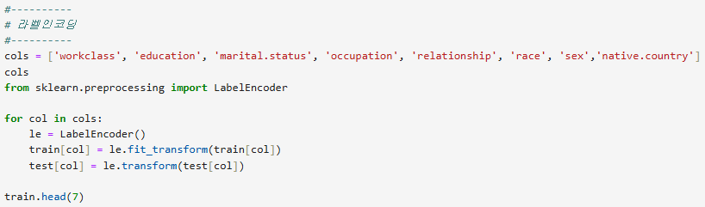
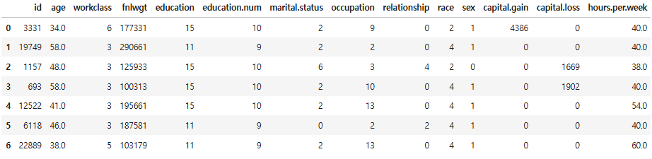
3. 레이블 인코딩(Label Encoding)
★레이블 인코딩(Label Encoding)
문자, 범주, 날짜, 색상, 지역명 등 기계가 아닌 인간이 이해하기 쉬운 형태의 데이터를 컴퓨터가 이해하기 쉽도록 숫자값으로 변환해줍니다.
인코딩이 안되면 연산,계산 등 수학적 처리가 불가능하기 때문에 반드시 인코딩 과정을 거쳐 데이터를 숫자형으로 바꿔주어야 합니다.
컬럼 중 [ workclass, education, marital.status, occupation, relationship, race, sex, native.country ] 가 ‘object’ 타입으로 되어있어 숫자형으로 Encoding 해줍니다.
Sklearn의 LabelEncoder클래스를 불러와 내장함수를 사용해줍니다.
(for 문)
LabelEncoder 객체를 생성한 후, train 데이터의 해당 칼럼을 학습(fit) 후 변환시켜 줍니다.
동일한 인코더로 test도 동일하게 학습 후 변환시켜줍니다.
Head위치에서부터 7개의 행 출력!!!
2

Slide 4
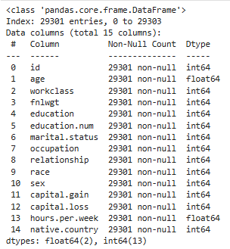
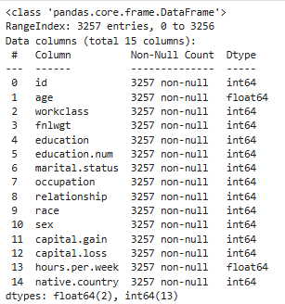
3. 레이블 인코딩(Label Encoding)
★ train과 test의 컬럼 데이터 타입이 전부 숫자형으로 잘 Encoding되었는 지 확인합니다.
▲train.info()
▲test.info()
2

Slide 5


3. 레이블 인코딩(Label Encoding)
★레이블 인코딩(Label Encoding)
- 타겟 값 y도 문자열을 숫자로 바꾸어 줍니다. 각각의 범위는 0과 1로 분류하여 이진분류가 가능하도록 인코딩합니다.
타겟(y_train)의 값 중 문자열을 숫자로 변환합니다.
‘<=50K’ -> 0으로 ‘>50K’ -> 1로 매핑(이진분류를 하기 위해서)
인코딩 된 결과에서 각 클래스(0,1) 의 개수를 확인합니다.
2

Slide 6
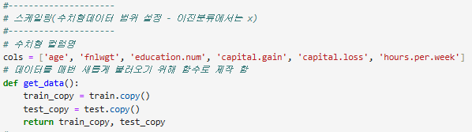
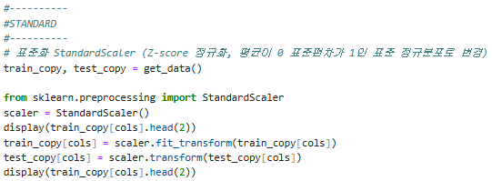
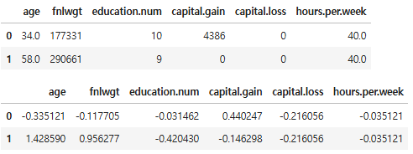
4. 표준화 처리(Standard Scaler)
★표준화 처리(Standard)
표준화 처리란 각 feature(변수)를 평균이 0, 표준편차가 1이 되도록 변환해 주는 과정을 말합니다.
변수마다 값의 범주가 다르기 때문에 학습을 할 때는 범주의 절대적 크기가 큰 것을 중요하다고 판단할 수 있기 때문에 모든 변수의 크기를 비슷한 규모로 맞추어줘야지만 모델이 공정하게 학습할 수 있습니다.
스케일링(표준화/정규화)을 적용할 대상 변수들 선정
-> age, fnlwgt, education.num, capital.gain, capital.loss, hours.per.week
데이터를 매번 새롭게 불러오기 위해서 함수로 정의해줍니다.
->원본 데이터(train, test)를 손상시키지 않기 위해서!
Copy본을 만들어서 저장합니다.
표준화(Standardization)로 각 변수들의 평균은 0, 표준편차는 1로 변환해줍니다.
원본 데이터를 보호하기 위해서 복사해서 사용해줍니다.
Sklearn에서 standardScaler를 불러와 사용합니다.
표준화 이후의 변환된 데이터와 비교하기 위해 스케일링 전 2개정도 데이터를 확인해줍니다.
Train 데이터의 수치형 컬럼 기준으로 평균과 표준편차 계산을 하고 변환해줍니다.
Test는 train 데이터의 기준으로만 변환해줍니다.
스케일링 후 데이터 2개 정도를 확인해줍니다!!
2

Slide 7
astpageLastpage Project Project
감사합니다
빅데이터UI양성과정
손보금
박준형
심예진

